Slide 1
Lecture 5 NLP towards Deep Models
ITA17 Natural Language Processing with Deep Learning
Yuichi Yaguchi

Slide 2
Agenda
(Lec 4) Neural Machine Translation/Sec2Sec
(Lec 4) Attention
Implementing RNN and LSTM, BiLSTM
Visualization – MDS, t-SNE, UMAP

Slide 3
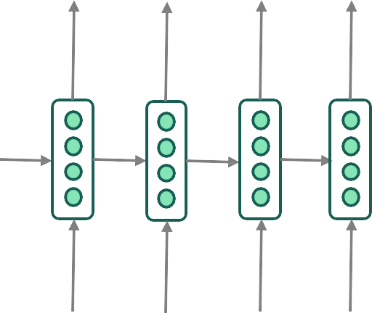
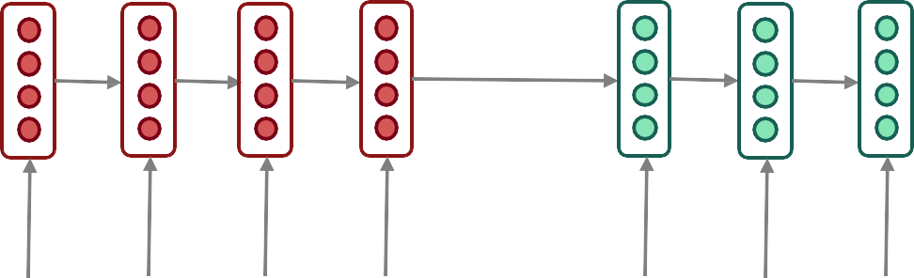
Neural Machine Translation (NMT)
The sequence-to-sequence model
Target sentence (output)
Encoding of the source sentence.
Provides initial hidden state for Decoder RNN.
he hit me with a pie <END>
argmax
argmax
argmax
argmax
argmax
argmax
argmax
Encoder RNN
Decoder RNN
il
m’
a entarté
<START> he hit me with a pie
Source sentence (input)
Decoder RNN is a Language Model that generates target sentence, conditioned on encoding.
Encoder RNN produces an encoding of the source sentence.
Note: This diagram shows test time behavior: decoder
output is fed in as next step’s input
29
Notes:
デコーダRNNは、エンコードを条件としてターゲット文を生成する言語モデルである。
注：この図はテスト時の動作を示している。
出力が次のステップの入力として入力される
エンコーダー RNNは原文のエンコーディングを生成する。

Slide 4
Sequence-to-sequence is versatile!
The general notion here is an encoder-decoder model
One neural network takes input and produces a neural representation
Another network produces output based on that neural representation
If the input and output are sequences, we call it a seq2seq model
Sequence-to-sequence is useful for more than just MT
Many NLP tasks can be phrased as sequence-to-sequence:
Summarization (long text → short text)
Dialogue (previous utterances → next utterance)
Parsing (input text → output parse as sequence)
Code generation (natural language → Python code)
Notes:
ここでの一般的な概念は、エンコーダー・デコーダー・モデルである。
あるニューラルネットワークが入力を受け取り、ニューラル表現を生成する。
もう1つのニューラルネットワークは、そのニューラル表現に基づいて出力を生成する。
入力と出力がシーケンスの場合、seq2seqモデルと呼ぶ。
シーケンス・トゥー・シーケンスは、MT以外にも役立つ
多くの自然言語処理タスクは、sequence-to-sequenceと言い換えることができる：
要約（長いテキスト→短いテキスト）
対話（前の発話 → 次の発話）
構文解析（入力テキスト → シーケンスとしての出力構文解析）
コード生成（自然言語 → Pythonコード）

Slide 5
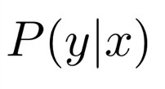
Neural Machine Translation (NMT)
The sequence-to-sequence model is an example of a Conditional Language Model
Language Model because the decoder is predicting the next word of the target sentence y
Conditional because its predictions are also conditioned on the source sentence x
NMT directly calculates
:
Probability of next target word, given target words so far and source sentence x
Question: How to train an NMT system?
(Easy) Answer: Get a big parallel corpus…
But there is now exciting work on “unsupervised NMT”, data augmentation, etc.
Notes:
sequence-to-sequenceモデルは条件付き言語モデルの一例である。
デコーダが目的文yの次の単語を予測するため、言語モデル
その予測も原文xを条件とするため、条件付き
これまでのターゲット単語と原文xが与えられた場合の次のターゲット単語の確率
質問 NMTシステムの学習方法は？
(簡単） 答え 大きな並列コーパスを手に入れる
しかし現在、「教師なしNMT」やデータ増強など、エキサイティングな研究が行われている。

Slide 6
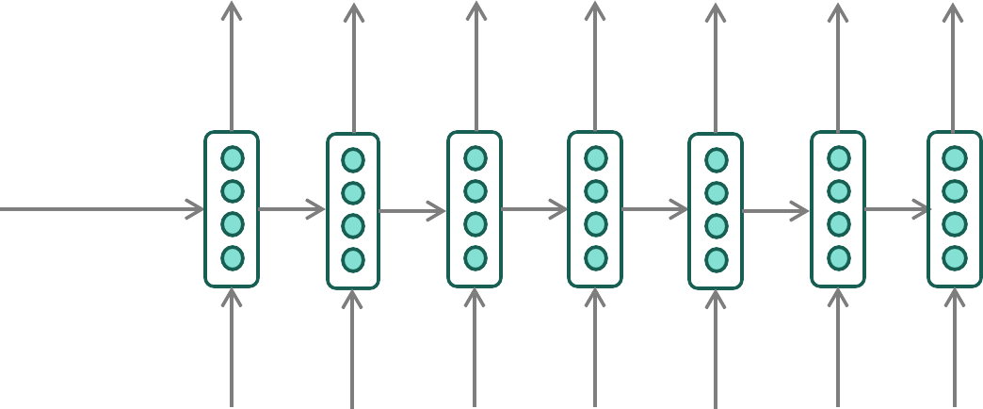
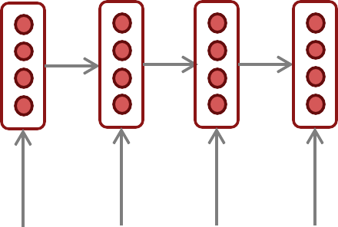
Training a Neural Machine Translation system
= negative log
prob of “he”
= negative log
prob of “with”
= negative log
prob of <END>
1
𝑇
𝐽 = ෍ 𝐽_{𝑡}
𝑇
𝑡=1
=
𝐽₁
+
𝐽₂
+
𝐽₃
+
𝐽₄
+
𝐽₅
+
𝐽₆
+
𝐽₇
𝑦ො₁
𝑦ො₂
𝑦ො₃
𝑦ො₄
𝑦ො₅
𝑦ො₆
𝑦ො₇
Encoder RNN
Decoder RNN
il m’ a entarté
Source sentence (from corpus)
<START> he hit me with
Target sentence (from corpus)
a
pie
Seq2seq is optimized as a single system. Backpropagation operates “end-to-end”.
32
Notes:
Seq2seqは単一システムとして最適化されている。バックプロパゲーションは「エンド・ツー・エンド」で動作する。

Slide 7
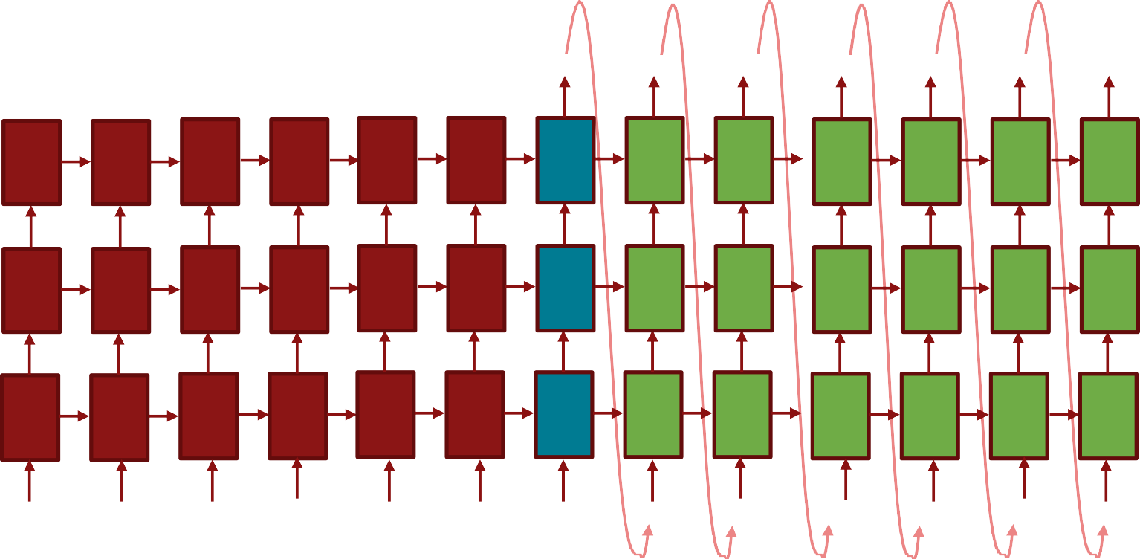


Multi-layer deep encoder-decoder machine translation net
The hidden states from RNN layer i
are the inputs to RNN layer i+1
[Sutskever et al. 2014; Luong et al. 2015]
Translation generated
The protests escalated
over
the weekend
<EOS>
 | 0.1 | 0.2 | 0.4 | 0.5 | 0.2 | -0.1 | 0.2 | 0.2 | 0.3 | 0.4 | -0.2 | -0.4 | -0.3
 | 0.3 | 0.6 | 0.4 | 0.5 | 0.6 | 0.6 | 0.6 | 0.6 | 0.6 | 0.4 | 0.6 | 0.6 | 0.5
 | 0.1 | -0.1 | 0.3 | 0.9 | -0.1 | -0.1 | -0.1 | -0.1 | -0.1 | -0.1 | -0.1 | -0.1 | -0.1
 | -0.4 | -0.7 | -0.2 | -0.3 | -0.5 | -0.7 | -0.7 | -0.7 | -0.7 | -0.7 | -0.7 | -0.7 | -0.7
 | 0.2 | 0.1 | -0.3 | -0.2 | 0.1 | 0.1 | 0.1 | 0.1 | 0.1 | 0.1 | 0.1 | 0.1 | 0.1
Encoder:
0.2 |  | 0.2 | 0.1 | 0.2 | 0.2 | 0.2 | 0.2 | -0.4 | 0.2 | -0.1 | 0.2 | 0.3 | 0.2
 |  | 0.6 | 0.3 | 0.6 | -0.8 | 0.6 | -0.1 | 0.6 | 0.6 | 0.6 | 0.4 | 0.6 | 0.6
-0.1 |  | -0.1 | -0.1 | -0.1 | -0.1 | -0.1 | -0.1 | -0.1 | -0.1 | -0.1 | -0.1 | -0.1 | -0.1
sentence | 0.1 0.1 | -0.7 0.1 | -0.7 0.1 | -0.4 0.1 | -0.5 0.1 | -0.7 0.1 | -0.7 0.1 | -0.7 0.1 | 0.3 0.1 | 0.3 0.1 | 0.2 0.1 | -0.5 0.1 | -0.7 0.1
meaning
 | 0.2 | 0.4 | 0.2 | 0.2 | 0.4 | 0.2 | 0.2 | 0.2 | 0.2 | -0.1 | -0.2 | -0.4 | 0.2
 | 0.6 | -0.6 | -0.3 | 0.4 | -0.2 | 0.6 | 0.6 | 0.6 | 0.6 | 0.3 | 0.6 | 0.5 | 0.6
 | -0.1 | 0.2 | -0.1 | 0.1 | -0.3 | -0.1 | -0.1 | -0.1 | -0.1 | -0.1 | 0.1 | -0.5 | -0.1
 | -0.7 | -0.3 | -0.4 | -0.5 | -0.4 | -0.7 | -0.7 | -0.7 | -0.7 | -0.7 | 0.3 | 0.4 | -0.7
 | 0.1 | 0.4 | 0.2 | -0.2 | -0.2 | 0.1 | 0.1 | 0.1 | 0.1 | 0.1 | 0.1 | 0.1 | 0.1
Builds up
-0.2
Decoder
Source
sentence
Die Proteste waren am Wochenende eskaliert <EOS>
The protests escalated over
the weekend
Feeding in
last word
Conditioning = Bottleneck
33
Notes:
RNN層iからの隠れ状態は
がRNN層i+1への入力となる
コンディショニング＝ボトルネック

Slide 8
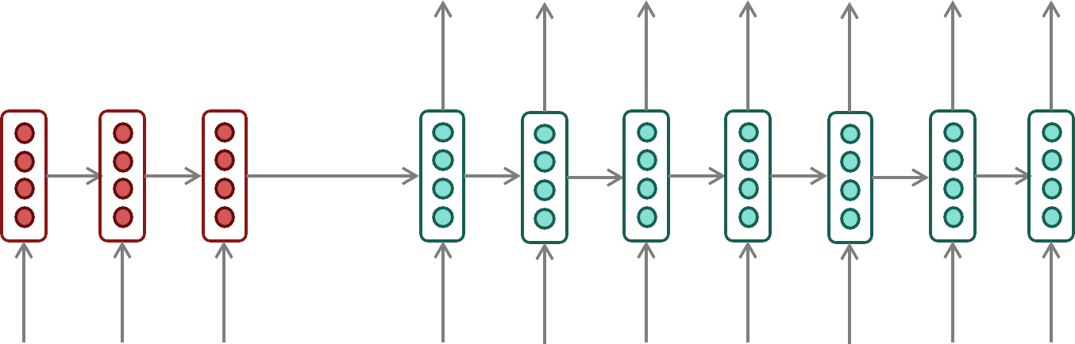
The final piece: the bottleneck problem in RNNs
Encoding of the source sentence.
Target sentence (output)
he
hit
me with
a
pie <END>
Encoder RNN
Decoder RNN
il
a
m’ entarté
<START> he
hit
me with
a
pie
Source sentence (input)
Problems with this architecture?
Notes:
原文のエンコード
ターゲット文（出力）
このアーキテクチャの問題点？

Slide 9
Issues with recurrent models: Linear interaction distance
O(sequence length) steps for distant word pairs to interact means:
Hard to learn long-distance dependencies (because gradient problems!)
Linear order of words is “baked in”; we already know linear order isn’t the right way to think about sentences…
The chef who …
was
Info of chef has gone through O(sequence length) many layers!
Notes:
リカレントモデルの問題点 線形相互作用距離
O(配列長)ステップで遠距離の単語対が相互作用する：
長距離の依存関係を学習するのは難しい。
単語の線形順序は "焼き付け "である。線形順序が文について考える正しい方法でないことはすでに知っている...
シェフの情報はO(配列の長さ)何層にもわたる！

Slide 10
Issues with recurrent models: Lack of parallelizability
Forward and backward passes have O(sequence length)
unparallelizable operations
GPUs can perform a bunch of independent computations at once!
But future RNN hidden states can’t be computed in full before past RNN
hidden states have been computed
Inhibits training on very large datasets!
1
2
3
n
0
1
2
h₁ h₂
h_{T}
Numbers indicate min # of steps before a state can be computed
Notes:
リカレントモデルの問題点 並列性の欠如
フォワードパスとバックワードパスはO(シーケンス長)
並列化不可能な演算
GPUは、独立した計算を一度にたくさん実行できる！
しかし、過去のRNNの隠れ状態が計算される前に、将来のRNNの隠れ状態を完全に計算することはできない。
隠された状態が計算される前に
非常に大きなデータセットでの学習が阻害される！
数字は、状態を計算できるようになるまでの最小ステップ数を示す。

Slide 11

Attention
Attention provides a solution to the bottleneck problem.
Core idea: on each step of the decoder, use direct connection to the encoder to focus on a particular part of the source sequence
First, we will show via diagram (no equations), then we will show with equations
Notes:
アテンションは、ボトルネック問題の解決策を提供する。
核となる考え方：デコーダーの各ステップにおいて、エンコーダーとの直接接続を利用し、ソース・シーケンスの特定の部分に注目する。
まず、図（方程式なし）で示し、次に方程式で示す。

Slide 12
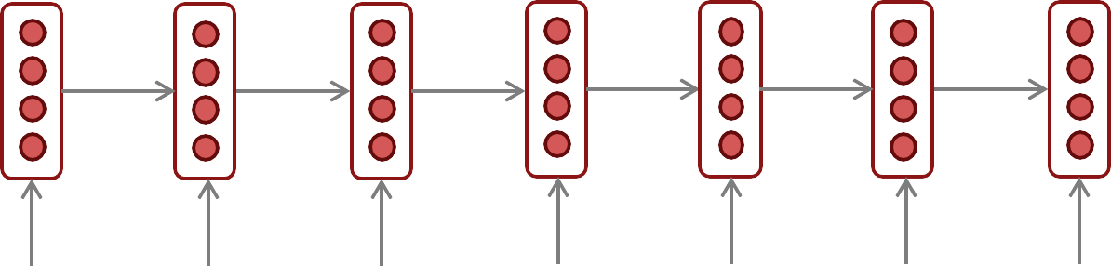
The starting point: mean-pooling for RNNs
positive
How to compute sentence encoding?
Usually better: Take element-wise max or mean of all hidden states
Sentence encoding
overall I enjoyed the movie a lot
Starting point: a very basic way of ‘passing information from the encoder’ is to average
Notes:
出発点：RNNのミーンプーリング
どのように文の符号化を計算するのか？
通常はもっと良い： すべての隠された状態の要素ごとの最大値または平均値をとる。
全体的に、私はこの映画を大いに楽しんだ
出発点：「エンコーダーからの情報を渡す」非常に基本的な方法は、平均化することである。

Slide 13
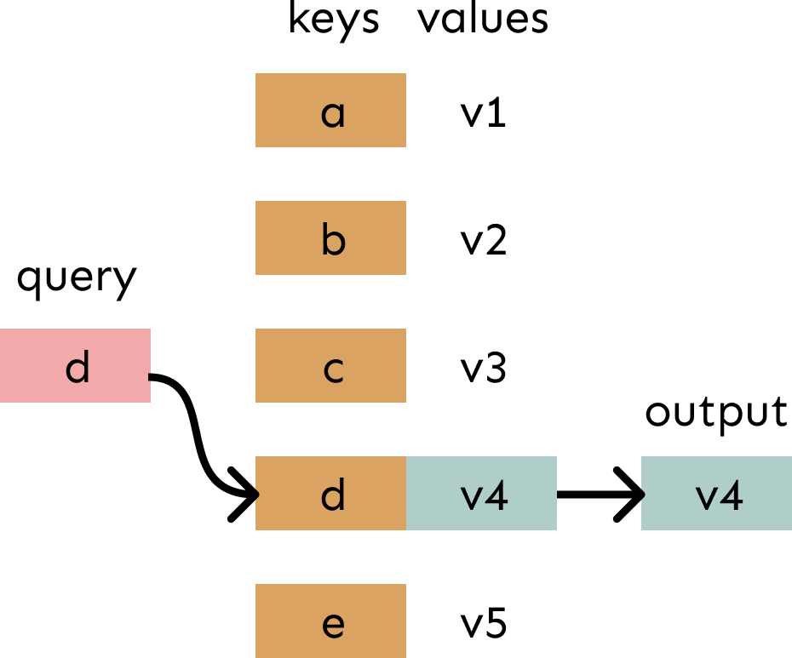
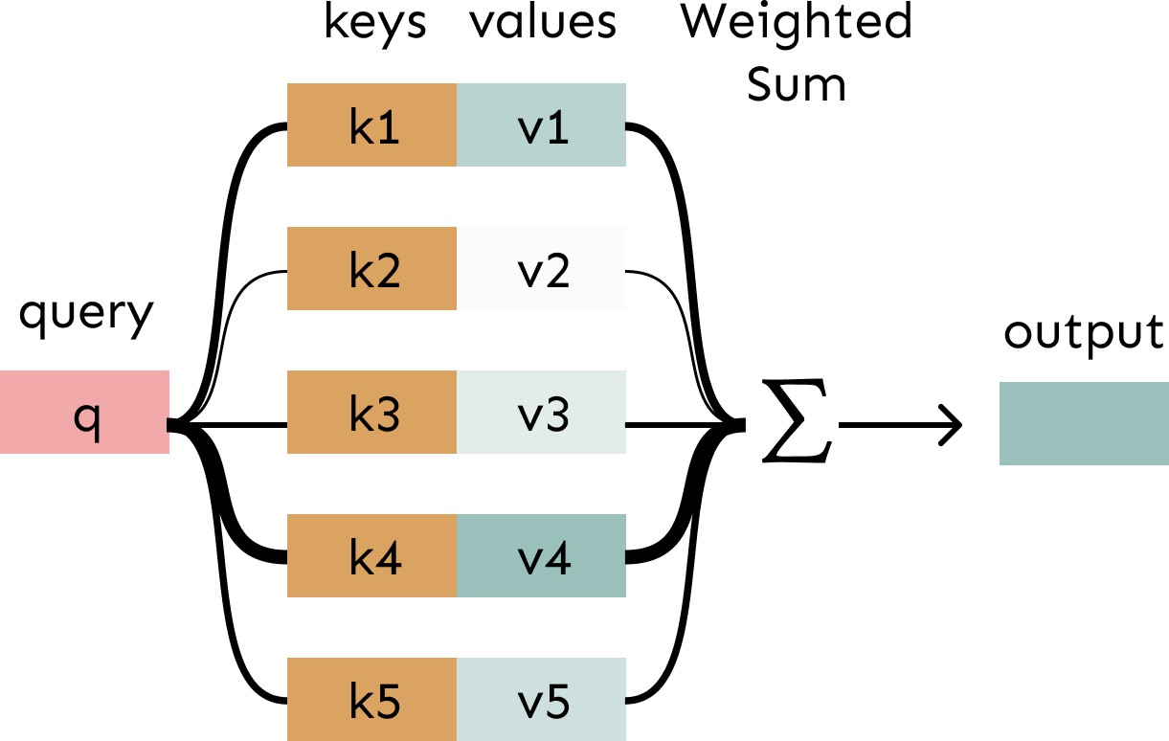
Attention is weighted averaging, which lets you do lookups!
Attention is just a weighted average – this is very powerful if the weights are learned!
In attention, the query matches all keys softly, to a weight between 0 and 1. The keys’ values are multiplied by the weights and summed.
In a lookup table, we have a table of keys that map to values. The query matches one of the keys, returning its value.
Notes:
注目は加重平均で、ルックアップができる！
アテンションは単なる加重平均であり、重みが学習されていれば、これは非常に強力である！
注目すべきは、クエリがすべてのキーに0から1の間の重みでソフトにマッチすることである。
ルックアップテーブルでは、値に対応するキーのテーブルがある。クエリはキーのひとつにマッチし、その値を返します。

Slide 14
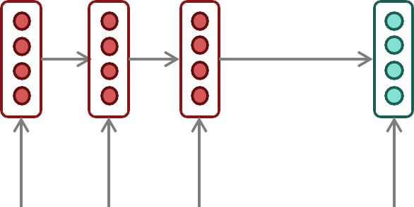
Sequence-to-sequence with attention
Core idea: on each step of the decoder, use direct connection to the encoder to focus on a particular part of the source sequence
dot product
Attention
scores
Decoder RNN
Encoder
RNN
il
a
m’ entarté
<START>
Source sentence (input)
Notes:
核心提示：デコーダーの各ステップで、エンコーダーに直接接続し、ソース・シーケンスの特定の部分に焦点を当てる。

Slide 15
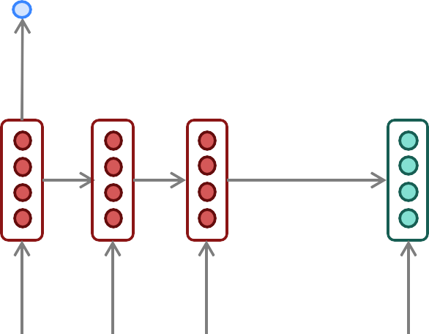
Sequence-to-sequence with attention
dot product
Attention
scores
Decoder RNN
Encoder
RNN
il
a
m’ entarté
<START>
Source sentence (input)

Slide 16
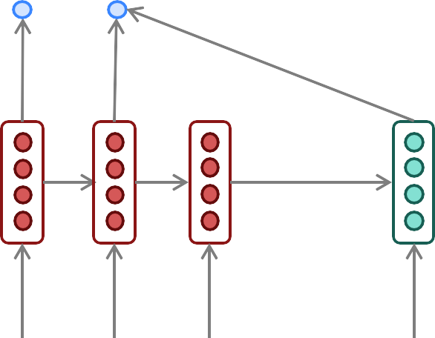
Sequence-to-sequence with attention
dot product
Attention
scores
Decoder RNN
Encoder
RNN
il
a
m’ entarté
<START>
Source sentence (input)

Slide 17
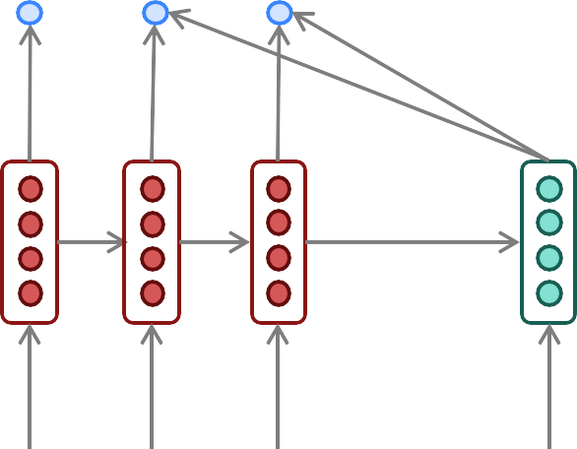
Sequence-to-sequence with attention
dot product
Attention
scores
Decoder RNN
Encoder
RNN
il
a
m’ entarté
<START>
Source sentence (input)

Slide 18
Sequence-to-sequence with attention
On this decoder timestep, we’re mostly focusing on the first encoder hidden state (”he”)
Attention
distribution
Take softmax to turn the scores into a probability distribution
Attention
scores
Decoder RNN
Encoder
RNN
il
a
m’ entarté
<START>
Source sentence (input)
Notes:
このデコーダーのタイムステップでは、ほとんど最初のエンコーダーの隠れ状態（"he"）に注目している。
ソフトマックスで得点を確率分布に変える

Slide 19
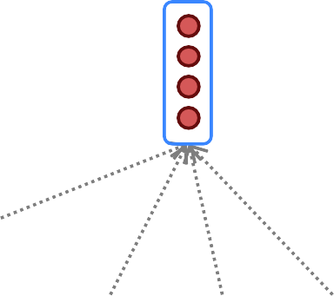
Sequence-to-sequence with attention
Attention output
Use the attention distribution to take a
weighted sum of the encoder hidden states.
The attention output mostly contains information from the hidden states that received high attention.
Attention
distribution
Attention
scores
Decoder RNN
Encoder
RNN
il
a
m’ entarté
<START>
Source sentence (input)
Notes:
注目度分布を使って
エンコーダの隠れ状態の重み付き和をとる。
アテンション出力には、高いアテンションを受けた隠れ状態の情報がほとんど含まれる。

Slide 20
Sequence-to-sequence with attention
Attention output
he
Concatenate attention output with decoder hidden state, then use to compute 𝑦ො₁ as before
Attention
distribution
𝑦ො₁
Attention
scores
Decoder RNN
Encoder
RNN
il
a
m’ entarté
<START>
Source sentence (input)

Slide 21
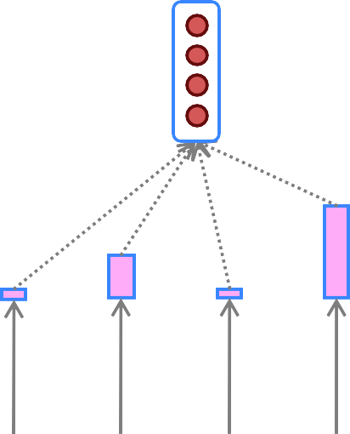
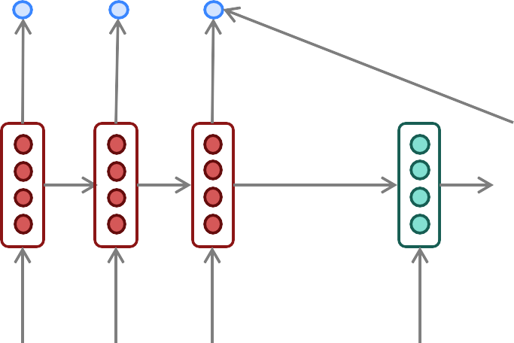
Sequence-to-sequence with attention
Attention output
hit
Attention
distribution
𝑦ො₂
Attention
scores
Decoder RNN
Encoder
RNN
Sometimes we take the attention output from the previous step, and also feed it into the decoder (along with the usual decoder input). We do this in Assignment 4.
il
a
m’ entarté
<START> he
Source sentence (input)

Slide 22
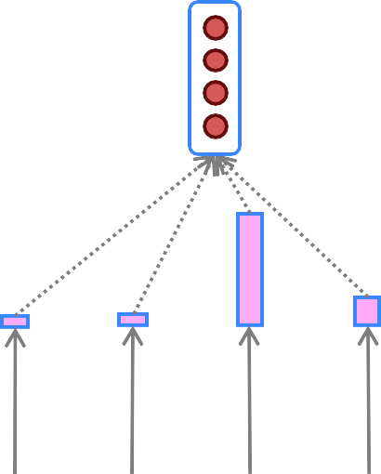
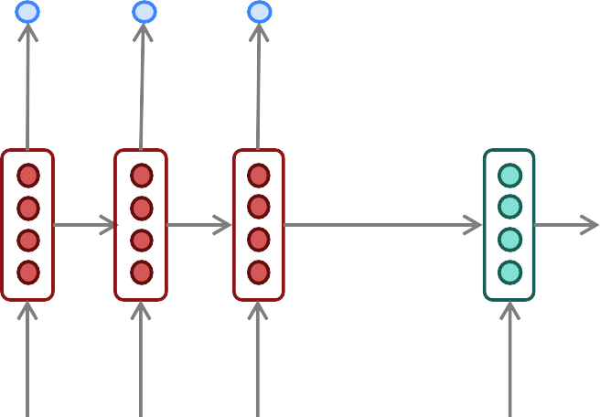
Sequence-to-sequence with attention
Attention output
me
Attention
distribution
𝑦ො₃
Attention
scores
Decoder RNN
Encoder
RNN
il
a
m’ entarté
<START> he
hit
Source sentence (input)

Slide 23
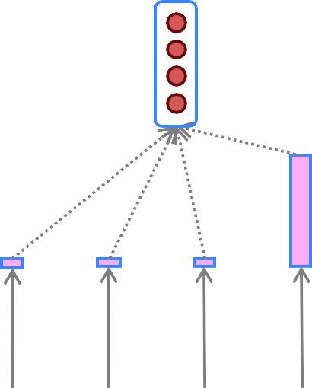
Sequence-to-sequence with attention
Attention output
with
Attention
distribution
𝑦ො₄
Attention
scores
Decoder RNN
Encoder
RNN
il
a
m’ entarté
<START> he
hit
me
Source sentence (input)

Slide 24
Sequence-to-sequence with attention
Attention output
a
Attention
distribution
𝑦ො₅
Attention
scores
Decoder RNN
Encoder
RNN
il
a
m’ entarté
<START> he
hit
me with
Source sentence (input)

Slide 25
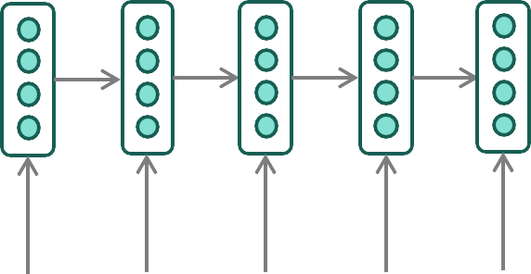
Sequence-to-sequence with attention
Attention output
pie
Attention
distribution
𝑦ො₆
Attention
scores
Decoder RNN
Encoder
RNN
il
a
m’ entarté
<START> he
hit
me with
a
Source sentence (input)

Slide 26
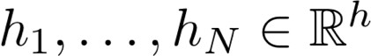
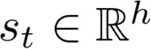
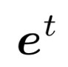
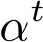
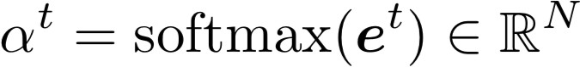
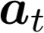
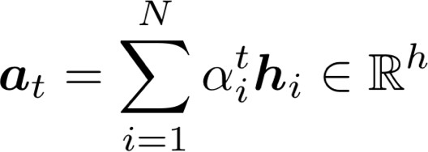
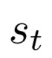
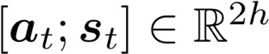
Attention: in equations
We have encoder hidden states
On timestep t, we have decoder hidden state
We get the attention scores for this step:
We take softmax to get the attention distribution
sums to 1)
for this step (this is a probability distribution and
We use
to take a weighted sum of the encoder hidden states to get the attention output
Finally we concatenate the attention output with the decoder hidden state and proceed as in the non-attention seq2seq model
Notes:
エンコーダーの隠れ状態がある
タイムステップtで、デコーダーの隠れ状態がある
このステップのアテンション・スコアが得られる：
このステップの注目度分布を得るためにソフトマックスを取る（これは確率分布であり
の合計は1になる)
注目出力を得るために、エンコーダーの隠れ状態の加重和を取る。
最後に、アテンション出力をデコーダーの隠れた状態と連結し、非アテンションseq2seqモデルと同じように進める。

Slide 27
Attention is parallelizable, and solves bottleneck issues.
Attention treats each word’s representation as a query to access and incorporate information from a set of values.
We saw attention from the decoder to the encoder; today we’ll think about
attention within a single sentence.
Number of unparallelizable operations does not increase with sequence length.
Maximum interaction distance: O(1), since all words interact at every layer!
All words attend to all words in
previous layer; most arrows here
are omitted
attention
2 2
2
2
2
2
2 2
attention embedding
1 1
1
1
1
1
1
1
0 0 0 0 0 0
0
0
h₁
h₂
h_{T}
Notes:
アテンションは、各単語の表現を、一連の値から情報にアクセスして取り込むためのクエリーとして扱う。
デコーダーからエンコーダーへの注意を見た。
アテンションについて考える。
並列化不可能な演算の数はシーケンスの長さによって増加しない。
最大相互作用距離： O(1)、全ての単語は全ての層で相互作用する！

Slide 28
Attention is great!
Attention significantly improves NMT performance
It’s very useful to allow decoder to focus on certain parts of the source
Attention provides a more “human-like” model of the MT process
You can look back at the source sentence while translating, rather than needing to remember it all
Attention solves the bottleneck problem
Attention allows decoder to look directly at source; bypass bottleneck
Attention helps with the vanishing gradient problem
Provides shortcut to faraway states
Attention provides some interpretability
By inspecting attention distribution, we see what the decoder was focusing on
We get (soft) alignment for free!
The network just learned alignment by itself
he
hit
me
with
pie
a
il
a
(One issue – attention has quadratic cost with respect to sequence length)
m’
entarté
Notes:
アテンションがNMTのパフォーマンスを大幅に向上
デコーダーがソースの特定の部分に集中できるようになり、非常に便利
アテンションは、MTプロセスのより「人間に近い」モデルを提供する。
原文をすべて記憶する必要がなく、翻訳中に原文を振り返ることができる
アテンションがボトルネック問題を解決
アテンションにより、デコーダは原文を直接見ることができる。
アテンションは消失勾配問題の解決に役立つ
遠くの状態への近道を提供
アテンションはある程度の解釈可能性を提供する
注目度分布を調べることで、デコーダーが何に注目していたかがわかる。
私たちは（ソフトな）アライメントを無料で手に入れることができる！
ネットワークが勝手にアライメントを学習した

Slide 29
Attention is a general Deep Learning technique
We’ve seen that attention is a great way to improve the sequence-to-sequence model for Machine Translation.
However: You can use attention in many architectures (not just seq2seq) and many tasks (not just MT)
More general definition of attention:
Given a set of vector values, and a vector query, attention is a technique to compute a weighted sum of the values, dependent on the query.
We sometimes say that the query attends to the values.
For example, in the seq2seq + attention model, each decoder hidden state (query)
attends to all the encoder hidden states (values).
Notes:
アテンションが機械翻訳の配列対配列モデルを改善する素晴らしい方法であることを見てきた。
しかし：アテンションは（seq2seqだけでなく）多くのアーキテクチャや（MTだけでなく）多くのタスクで使うことができる。
アテンションのより一般的な定義：
ベクトル値の集合とベクトルクエリが与えられたとき、アテンションはクエリに依存した値の重み付き和を計算する技術である。
クエリが値に注目すると言うこともある。
例えば、seq2seq + attentionモデルでは、それぞれのデコーダーの隠れた状態（クエリー）は
はすべてのエンコーダーの隠れた状態（値）にアタッチする。

Slide 30
Attention is a general Deep Learning technique
More general definition of attention:
Given a set of vector values, and a vector query, attention is a technique to compute a weighted sum of the values, dependent on the query.
Intuition:
The weighted sum is a selective summary of the information contained in the values, where the query determines which values to focus on.
Attention is a way to obtain a fixed-size representation of an arbitrary set of representations (the values), dependent on some other representation (the query).
Upshot:
Attention has become the powerful, flexible, general way pointer and memory manipulation in all deep learning models. A new idea from after 2010! From NMT!
Notes:
アテンションのより一般的な定義：
ベクトル値の集合とベクトルクエリが与えられたとき、アテンションはクエリに依存した値の重み付き和を計算する技術である。
直感：
加重和は値に含まれる情報の選択的要約であり、クエリがどの値に注目するかを決定する。
注目とは、他の表現（クエリ）に依存して、任意の表現（値）の集合の固定サイズの表現を得る方法である。
注目：
アテンションは、すべてのディープラーニングモデルにおいて、強力で柔軟な、一般的なポインタと記憶操作の方法となった。2010年以降の新しいアイデア！NMTより！

Slide 32
NLP towards Deep Models
Goal of this lecture – to bridge theory and practice in sequential NLP.
We move from probabilistic and RNN-based models to deep implementations.
Focus: how RNN and LSTM actually work in PyTorch and how to apply them.
Previous: Lecture 4 covered the mathematical foundation of RNNs and LSTMs.
Next: Lecture 6 will use these concepts for semantic Bible Search (QnA).
Deep models are not just “larger networks” but systems that learn contextual representations.
They allow language to be treated as a continuous sequence rather than a bag of words.
Key questions we answer today:
How does an LSTM actually store context?
What is the effect of bidirectionality?
How can we train these models efficiently?

Slide 33
From n-Gram Models to Recurrent Networks
Why we needed neural sequence models
n-gram Language Models estimate P(wₜ | wₜ₋₁,…,wₜ₋ₙ₊₁).
Require huge counts and suffer from data sparsity.
Context limited to n previous words (Markov assumption).
Neural Language Models (Bengio et al., 2003 bengio03a.pdf) introduced word embeddings and dense projection.
Generalize better to unseen word combinations.
Recurrent Neural Networks (Schmidhuber, Elman):
Maintain a hidden state hₜ that captures past context.
Trainable end-to-end using Backpropagation Through Time (BPTT).
Problem: gradients vanish or explode for long sequences.
Long Short-Term Memory (LSTM) (Hochreiter & Schmidhuber, 1997 (PDF) Long Short-Term Memory):
Introduced cell state and gates to control information flow.
Effective for long-range dependencies in text.

Slide 34
The Transition to Deep Models
Beyond Shallow Recurrent Structures
Traditional RNNs handle temporal dependencies but not hierarchical features.
Deep models introduce multiple layers of abstraction.
Lower layers → syntax / local patterns.
Upper layers → semantics / meaning representation.
Motivations for “going deep”:
Improve representational capacity.
Capture non-linear relations between words and contexts.
Reuse learned features across tasks (transfer learning).
“Deep Models” in NLP refer to architectures like Stacked RNNs, BiLSTMs, and Transformers.
In this lecture we build the practical bridge from theory to these structures.
10_rnn.pdf

Slide 35
Lecture 5 Structure and Flow
How today’s content is organized
Implementing RNN/LSTM – from mathematical definition to PyTorch modules
Understand tensors, input/output shapes, and hidden state handling.
Going Deeper and Bidirectional – construct BiLSTM and Stacked models
Learn how to leverage both past and future context.
Practical Applications – classification and semantic search
From keyword matching to meaning-aware retrieval.
Outlook to Transformers – how self-attention replaces recurrence.
Each section includes diagram illustrations, PyTorch examples, and discussion questions.

Slide 36
What Do We Mean by “Deep Models” in NLP?
Defining the term in context
A deep model is not defined by layers alone but by its ability to learn representations.
Depth = multiple non-linear transformations → abstract features.
In NLP, this means learning hierarchies:
Character level → word level → sentence → document semantics.
Deep sequence models (LSTM, GRU, Transformer) replace hand-crafted features with end-to-end learning.
Advantages:
Generalize to new phrases and contexts.
Capture long-term dependencies.
Provide continuous latent representations for retrieval and generation.
This lecture focuses on the last generation before Transformers — BiLSTM — to understand contextual learning.

Slide 37
PyTorch Sequence Modules Overview
RNN, LSTM, GRU at a Glance
PyTorch provides three standard sequence modules: nn.RNN (simple), nn.LSTM (with memory cell), nn.GRU (gated simplified).
All share the same API pattern and input/output formats.
Input: [ batch, sequence_length, embedding_dim ]
Output: [ batch, sequence_length, hidden_dim ] + final state(s).
Hidden states and weights are reused across timesteps → efficient parameter sharing.
We can swap modules easily to compare performance and memory use.
rnn = nn.LSTM(input_size=128, hidden_size=256, batch_first=True)
out, (h, c) = rnn(x)

Slide 38
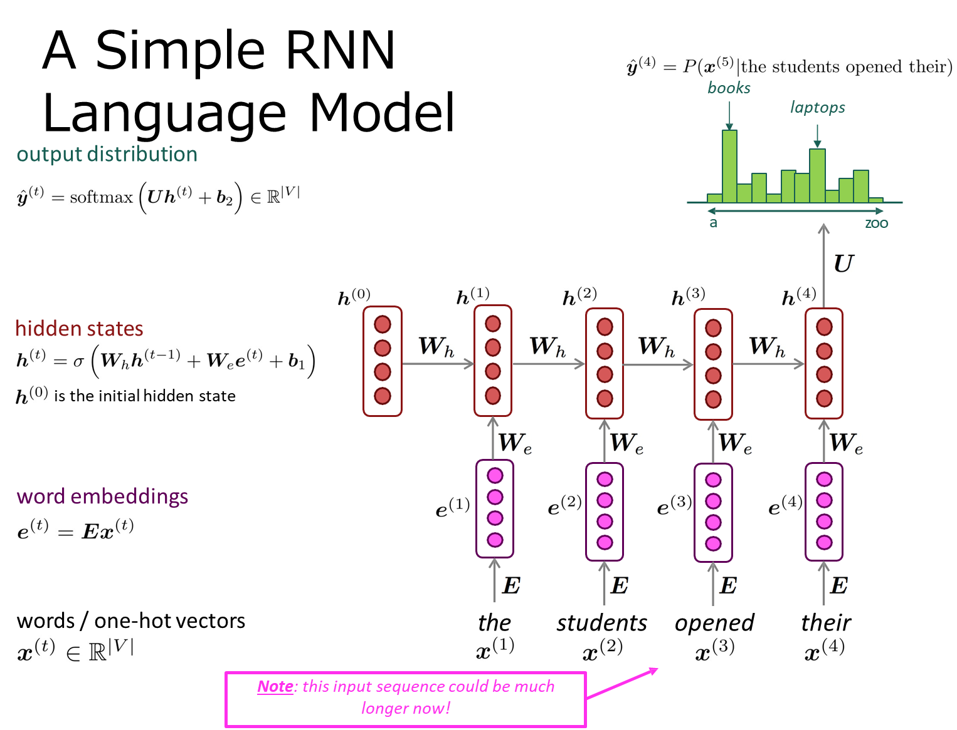
How an RNN Processes a Sequence
Step-by-Step Computation Across Time
At each timestep t, the network updates: hₜ = f(Wₓxₜ + Whhₜ₋₁ + b).
The same parameters are applied recurrently to each token in the sequence.
The final hidden state represents context of the entire sentence.
This architecture preserves temporal order but cannot parallelize across time.
Suitable for short sequences (< 50 tokens).

Slide 39
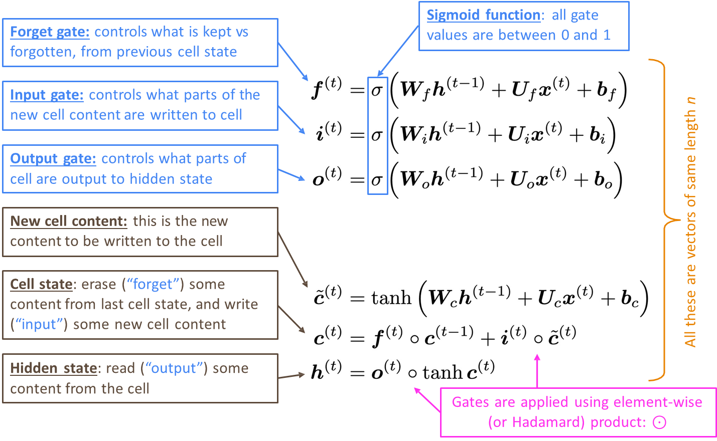
Inside an LSTM Cell
Overcoming the Gradient Vanishing Problem
LSTM adds a cell state (cₜ) and three gates: Forget, Input, Output.
Gates control how information flows through time: fₜ = σ(Wf[xₜ,hₜ₋₁]) iₜ = σ(Wi[xₜ,hₜ₋₁]) oₜ = σ(Wo[xₜ,hₜ₋₁]) cₜ = fₜ⊙cₜ₋₁ + iₜ⊙tanh(Wc[xₜ,hₜ₋₁]) hₜ = oₜ⊙tanh(cₜ)
The cell state provides a “highway” for gradients to flow without shrinking.
Enables capturing dependencies hundreds of tokens apart.

Slide 40
LSTM Outputs and Hidden States in PyTorch
Understanding Return Values
output: hidden states for all timesteps → shape [ B, T, H ].
(h_n, c_n): final states of each layer and direction.
h_n = last hidden state (per layer × direction).
c_n = last cell state (memory).
For sequence classification, use h_n; for sequence labeling, use output.
Bidirectional LSTM returns concatenated states ([ 2×hidden ]).
out, (h, c) = lstm(x)
sentence_vec = torch.cat((h[-2], h[-1]), dim=1)

Slide 41
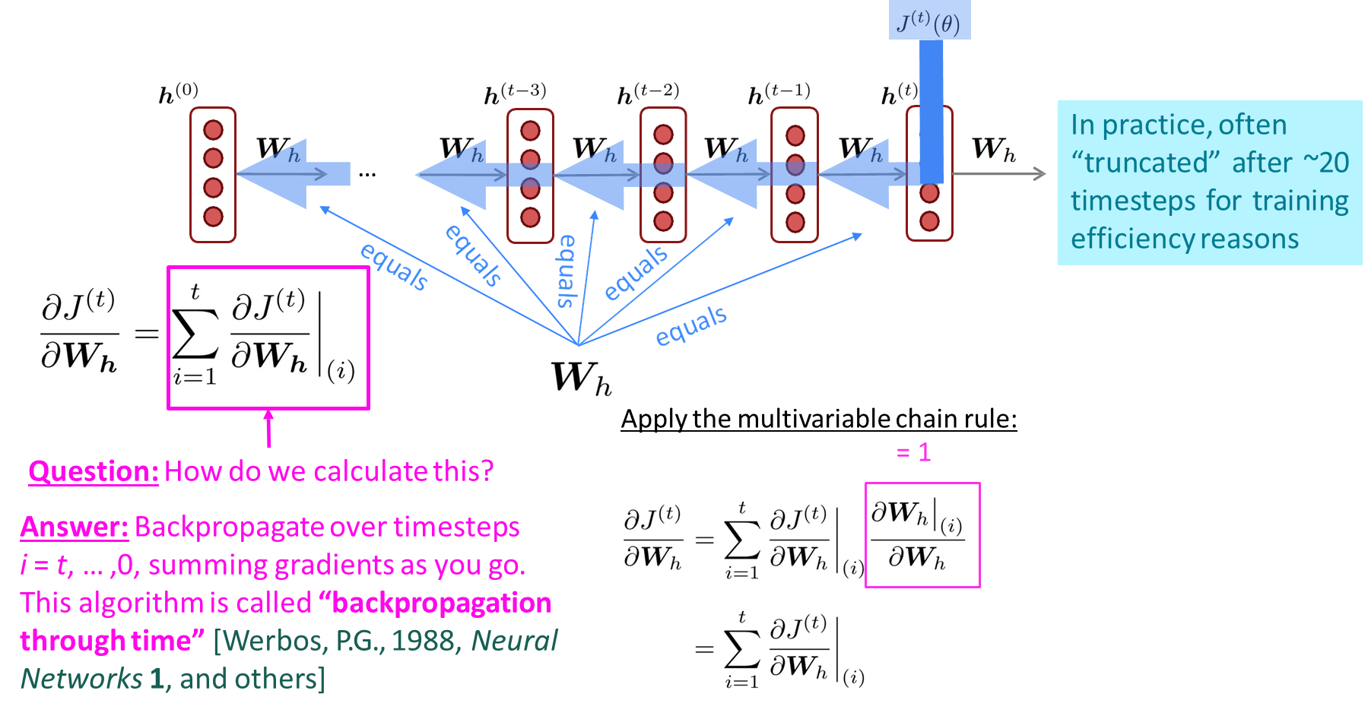
Backpropagation Through Time (BPTT)
Training RNNs Across Timesteps
Gradients are propagated through each unrolled step in time.
Long sequences → gradients multiply repeated Jacobians → vanish or explode.
Truncated BPTT: cut backprop after k steps (typically 20–30).
Frameworks like PyTorch automatically manage unrolling and gradients.
Reset hidden states between batches to avoid leakage of context.

Slide 42
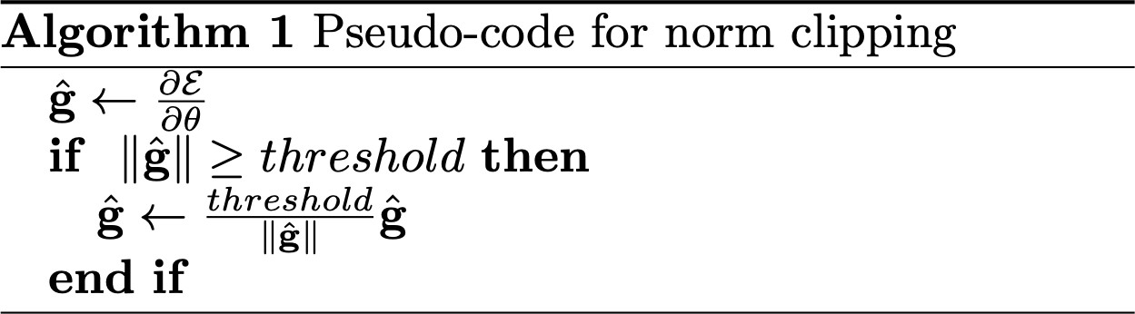
Gradient Explosion and Clipping
Stabilizing Training Dynamics
Exploding gradients cause loss = NaN or divergent updates.
Mitigation: clip the gradient norm to a threshold.
Typical range: 1 – 5 for LSTM networks.
Also use lower learning rates and gradient accumulation for long texts.
torch.nn.utils.clip_grad_norm_(model.parameters(), max_norm=5)

Slide 43
Optimization and Learning Rate Scheduling
Tuning the Learning Process
Optimizers: SGD (simple but slow), Adam (fast and adaptive), RMSProp (compromise).
Choose learning rate (1e-3 to 1e-4 typical for LSTM).
Use learning-rate scheduler to decay after plateau.
Overfitting control: Dropout (0.3 – 0.5), Weight decay.
Batch normalization rarely used inside RNN; prefer LayerNorm.
model = BiLSTMClassifier(vocab_size, embed_dim, hidden_dim, num_classes)
optimizer = optim.Adam(model.parameters(), lr=1e-3, weight_decay=1e-5)
# Learning rate scheduler: reduce LR when validation loss plateaus
scheduler = optim.lr_scheduler.ReduceLROnPlateau(
optimizer, mode='min', factor=0.5, patience=2, verbose=True
)

Slide 44
Cross-Entropy Loss and Perpleity
Evaluating Language Models
Cross-entropy measures difference between predicted and true distribution. H(p,q)=−Σ p(x) log q(x)
Equivalent to negative log-likelihood for classification.
Perplexity (PPL) = exp(cross-entropy) → lower is better.
In PyTorch: loss = nn.CrossEntropyLoss()
Typically applied to the output of the decoder layer.
criterion = nn.CrossEntropyLoss()
# Forward pass
outputs = model(x_batch) # logits: [batch, num_classes] – DLO
loss = criterion(outputs, y_batch)
# Backpropagation
optimizer.zero_grad()
loss.backward() # Negative log-likelihood
optimizer.step()
# Optional: compute perplexity
ppl = torch.exp(loss.detach()) # Perplexity
print(f"Loss: {loss.item():.4f}, Perplexity: {ppl.item():.4f}")

Slide 45
Word Embedding in RNN Input
Connecting Discrete Words to Continuous Vectors
One-hot vectors are high-dimensional and sparse.
nn.Embedding(vocab_size, embedding_dim) maps IDs → dense vectors.
Embeddings capture semantic relations (e.g., king − man + woman ≈ queen).
Can use pretrained embeddings (Word2Vec, GloVe, FastText) or train from scratch.
Embedding layer is learned jointly with the RNN weights.
self.embedding = nn.Embedding(vocab_size, emb_dim)

Slide 46
Minimal RNN Classifier Implementation
class RNNClassifier(nn.Module):
def __init__(self, vocab, emb, hid, out):
super().__init__()
self.emb = nn.Embedding(vocab, emb)
self.rnn = nn.RNN(emb, hid, batch_first=True)
self.fc = nn.Linear(hid, out)
def forward(self, x):
_, h = self.rnn(self.emb(x))
return self.fc(h.squeeze(0))
Step 1: Embed tokens → Step 2: Process sequence with RNN
Step 3: Use final hidden state for classification (logits)
Easy to upgrade to nn.LSTM or nn.GRU by changing a single line.

Slide 47
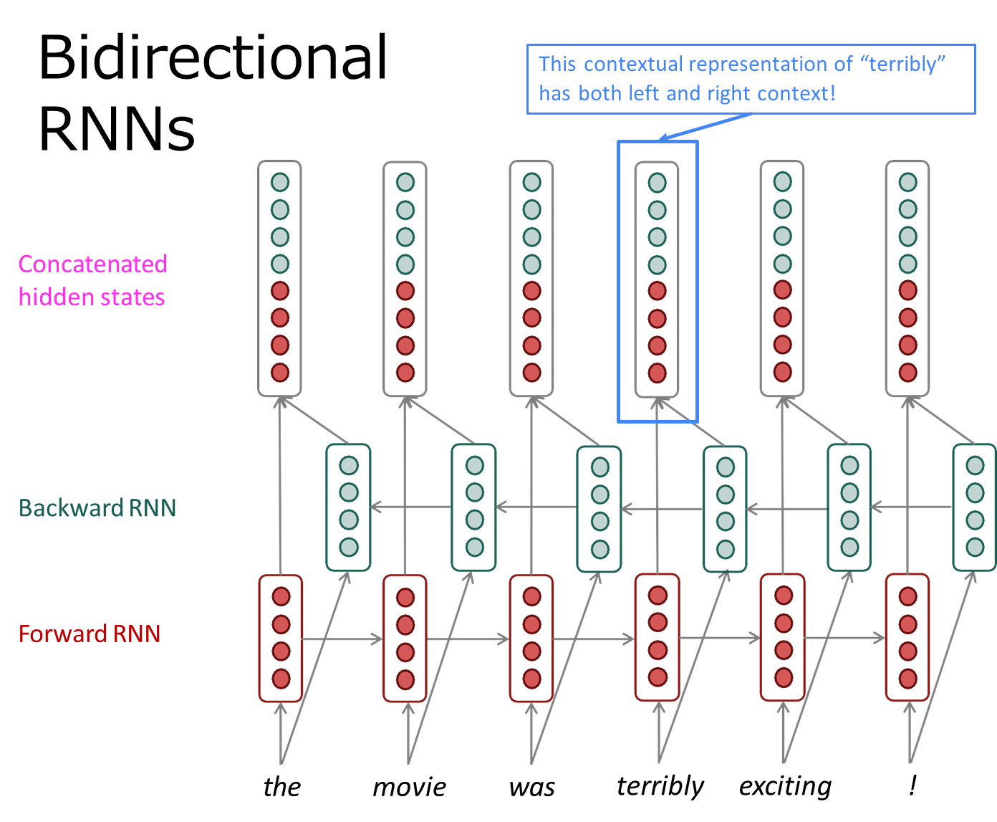
Why Bidirectional RNNs Are Needed
Context Flows Both Ways in Language
Language meaning depends on both past and future context.
Example:
“He is a terribly good person.” → “terribly” = intensifier.
“He is a terribly sad story.” → “terribly” = negative adverb.
Left-to-right RNN only sees earlier words; cannot anticipate right-context.
Solution → Bidirectional RNN (BiRNN) processes sequence in both directions.
Merges two hidden representations to encode full sentence context.

Slide 48
The Mechanism of Bidirectional Processing
Two Passes Through the Sequence
One RNN reads x₁→xₙ (forward).
Another reads xₙ→x₁ (backward).
For each token t: hₜ = concat(hₜ^→, hₜ^←).
Output combines information from both contexts.
The final sentence representation is often h_last_forward + h_first_backward.
Used in many NLP tasks → POS tagging, NER, sentence classification.

Slide 49
Implementing BiLSTM in PyTorch
Minimum working example
bidirectional=True activates the backward layer.
Hidden dim is doubled (2 × hidden).
Forward/backward outputs are concatenated along feature dimension.
Works identically to standard LSTM in training loop.
lstm = nn.LSTM(
input_size=128, hidden_size=256,
bidirectional=True, batch_first=True)
out, _ = lstm(x)
print(out.shape) # [B, T, 512]

Slide 50
class BiLSTMClassifier(nn.Module):
def __init__(self, vocab_size, embed_dim, hidden_dim, num_classes, dropout=0.3):
super(BiLSTMClassifier, self).__init__()
self.embedding = nn.Embedding(vocab_size, embed_dim)
# bidirectional=True → Two passes through sequence (forward & backward)
self.lstm = nn.LSTM(embed_dim, hidden_dim, batch_first=True,
bidirectional=True, dropout=dropout)
self.fc = nn.Linear(hidden_dim * 2, num_classes)
self.dropout = nn.Dropout(dropout)
def forward(self, x):
x = self.embedding(x)
# h_n has shape [num_layers*2, batch, hidden_dim]
output, (h_n, c_n) = self.lstm(x)
# Combine last forward and backward hidden states
h_forward = h_n[-2,:,:] # last layer, forward
h_backward = h_n[-1,:,:] # last layer, backward
h_combined = torch.cat((h_forward, h_backward), dim=1)
h_combined = self.dropout(h_combined)
logits = self.fc(h_combined)
return logits

Slide 51
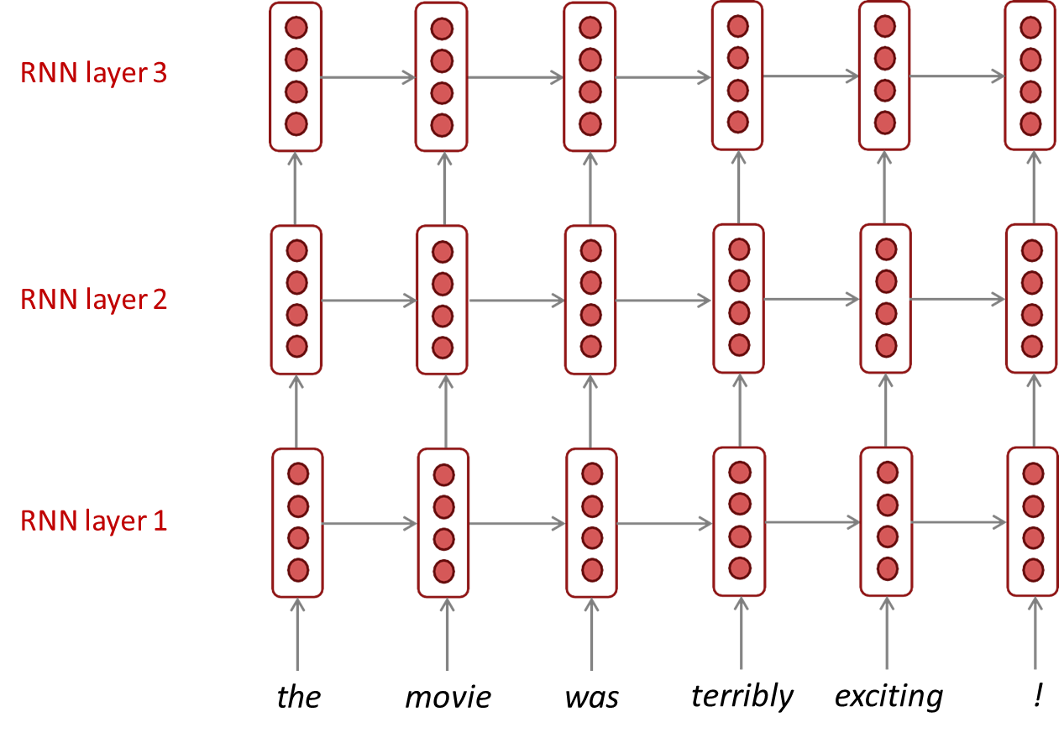
Stacked (Layered) RNNs
Deepening the Temporal Hierarchy
num_layers > 1 creates a stack of RNN/LSTM layers.
Each upper layer takes the hidden sequence of the previous layer as input.
Lower layers capture syntax or local patterns.
Upper layers capture semantics and long-range relations.
More layers = richer features but higher memory cost.
Use dropout between layers to prevent overfitting.

Slide 52
Pooling strategies for sentence vectors
Converting Variable Length to Fixed Length
Tasks like classification require a single vector per sentence.
Common approaches: 1. Last hidden state (hₙ). 2. Mean pooling (average over time). 3. Max pooling (highest activation). 4. Attention pooling (weighted average).
Mean and max are parameter-free and simple.
Attention adds trainable weights for interpretability.

Slide 53
Handling Variable Sequence Lengths
Making Batches Efficient and Consistent
Sentences vary in length → padding needed.
Use pack_padded_sequence to ignore padding in computation.
Then pad_packed_sequence to restore output lengths.
Must provide lengths tensor (sorted descending).
Increases efficiency and accuracy for batches.
packed = nn.utils.rnn.pack_padded_sequence(
x, lengths, batch_first=True, enforce_sorted=False)
out, _ = lstm(packed)
out, _ = nn.utils.rnn.pad_packed_sequence(out, batch_first=True)

Slide 54
Advantages and Limitations of BiLSTM
Balanced Perspective
Pros
Utilizes full context (both directions).
Boosts accuracy in semantic and sequence labeling tasks.
Smooth gradient flow due to bidirectional feedback.
Cons
Cannot run online/real-time (prediction needs future tokens).
Double parameters → higher memory use.
Slower inference on long documents.

Slide 55
Training BiLSTM Efficiently on GPU
Practical Guidelines
Move model and batches to device = torch.device("cuda").
Adjust batch size to fit GPU memory (16–64 typical).
Use pin_memory=True, num_workers>0 in DataLoader.
Monitor GPU utilization via nvidia-smi.
For multi-GPU training → nn.DataParallel or DDP.
Use mixed precision (torch.cuda.amp) for speed and less memory.

Slide 56
Monitoring Training Progress
Learning Curves and Diagnostics
Plot training vs validation loss and accuracy each epoch.
Divergence → learning rate too high or dropout too low.
Early stopping when val loss plateaus for k epochs.
Save best checkpoint (torch.save(state_dict)).
Log metrics in MLflow or TensorBoard for tracking.

Slide 57
Visualizing Information Flow in BiLSTM
Understanding How Context Is Integrated
Forward layer → captures preceding dependencies.
Backward layer → captures subsequent dependencies.
Combined hidden state represents entire sentence context.
Visualization techniques: – Heatmaps of attention or gate activations. – Projection of hidden states (t-SNE/UMAP).
Helps interpret which parts of sentence influence decisions.

Slide 58
Multi-Dimensional Scaling
Map the items in a k-dimensional space trying to minimize the stress
Steepest Descent algorithm:
Start with an assignment
Minimize stress by moving points
But the running time is O(N2) and O(N) to add a new item

Slide 59
Multidimensional Scaling (MDS): What Is It?
Generally regarded as exploratory data analysis (Ding, 2006).
Reduces large amounts of data into easy-to-visualize structures.
Attempts to find structure (visual representation) in a set of distance measures, e.g. dis/similarities, between objects/cases.
Shows how variables/objects are related perceptually.
How? By assigning cases to specific locations in space.
Distances between points in space match dis/similarities as closely as possible:
Similar objects: Close points Dissimilar objects: Far apart points
Notes:
-MDS is part of family of models called Multidimensional Analyses (MDA), consisting of factor and principle component analysis; these are statistical techniques employed in exploratory data analysis.

Slide 60
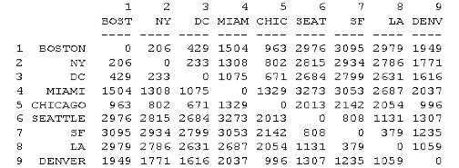
MDS Example: City Distances
Distances
Matrix:
Symmetric
Cluster
Spatial Map
Dimensions
1: North/South
2: East/West
Notes:
-Before plunging into the details of MDS, we’d first like to introduce how its input and output look like with a very basic, intuitive example. This example is used repeatedly to illustrate how MDS works.
-The data matrix can be called many different things: Proximity matrix, distance matrix, similarity/dissimilarity matrix: dependent on what data is collected and how it is collected.
-In this particular case, I’m calling it a distances matrix because it reflects the actual physical distances between the cities (in miles). It’s symmetric - 9 columns by 9 rows because every city is compared with every other city. Most MDS scenarios generally consist of symmetric data such as this.
-Out of the distances matrix, a spatial map is constructed. Again, the map cal be called many different things: a perceptual map, a spatial representation, among others.
-The spatial map is a representation of the distances between the cities entered into the matrix.
-Cities that are physically distant from one another are furthest apart on the map.
-Further, cities that are physically close form clusters on the map.
-Another component of the map is the extraction of dimensions, underlying commonalities/themes within the map. In this case, two dimensions were extracted and correspond to geographical directions. Dimension 2 represents E/W while Dimension 1 is N/S.

Slide 61
The Process of MDS: The Data
Data of MDS: similarities, dissimilarities, distances, or proximities reflects amount of dis/similarity or distance between pairs of objects.
Distinction between similarity and dissimilarity data dependent on type of scale used:
⇒Dissimilarity scale: Low #=high similarity &
High #=high dissimilarity.
⇒Similarity scale: Opposite of dissimilarity.
E.g. On a scale of 1-9 (1 being the same and 9 completely different) how similar are chocolate bars A and B? Dissimilarity scale.
Notes:
-Now that everyone has a really basic idea of what MDS is about, we can proceed to the nitty-gritty of MDS/the process of MDS.
-Logically, we’ll first asses what kid of data is appropriate for MDS.
-The data of MDS is called many different terms - these may be used interchangeably, although some terms seem more logical in certain cases. For instance, in the cities distance example, its logical to refer to the data as distances because that’s what it is. But it could have been referred to as dissimilarities.
-That being said, there actually is a distinction between similarity and dissimilarity date

Slide 62
Data Collection for MDS (1)
Direct/raw data: Proximities’ values directly obtained from empirical, subjective scaling.
E.g. Rating or ranking dis/similarities (Likert scales).
Indirect/derived data: Computed from other measurements: correlations or confusion data (based on mistakes) (Davidson, 1983).
E.g. Letters of alphabet presented briefly and must be identified. Rarely confused letters given high dissimilarity values, those that are confused get low values.
Data collection: Pairwise comparison, grouping/sorting tasks, direct ranking, objective method (e.g. city distances).
Pairwise comparisons: All object pairs randomly presented:
# of pairs = n(n-1)/2, n = # of objects/cases
Can be tedious and inefficient process.
Notes:
-Direct data is the most commonly used data in MDS and the data that we will primarily be discussing.
-Pairwise comparisons are quite common in psychological research involving MDS.

Slide 63
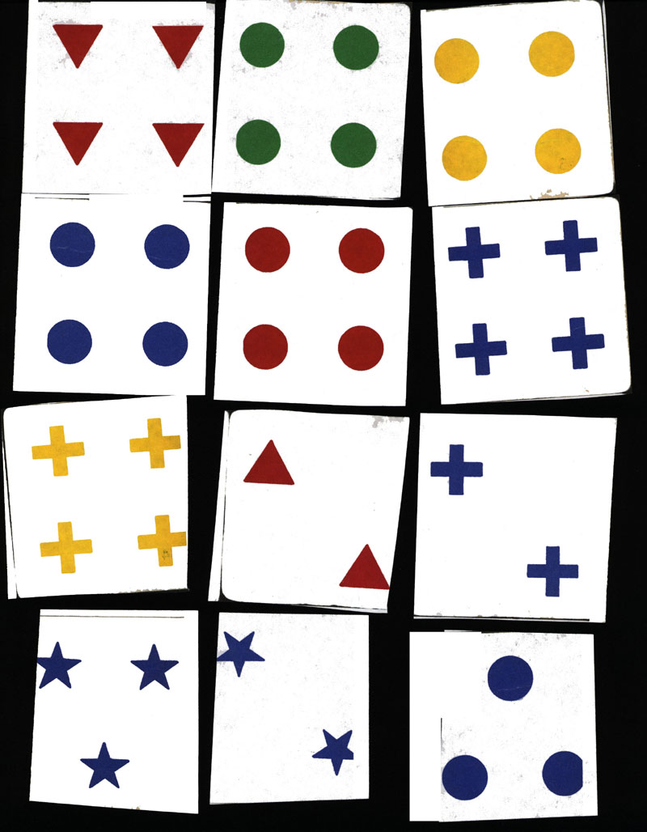
Data Collection for MDS (2)
Facilitation of pairwise comparison task:
1) Incomplete similarity task: random or cyclic deletion of comparison pairs.
2) Simplification of pair comparisons (binary scale).
3) Choosing grouping/sorting tasks (Tsogo et al., 2000).
⇒Pre-specified # of groups or not specified.
Appropriateness of a data collection technique is dependent on stimuli and, in some cases, “hypothesis” and theory.
Notes:
-Cyclic deletion refers to a more systematic approach to deleting pairs from comparison.
-Simplification of the ask by choosing a simpler scale should presumably expedite the task.
-Another commonly used technique within psychology is the grouping/sorting task where you don’t ask participants to make pairwise comparisons between every object but instead ask your participants to group stimuli according to a prespecified number of groups, or not. However, the participant is not instructed on the type of groups to create - this is left to the discretion of the participant.
-Pariwise comparisons are probably easily done in tones while sorting tasks may be more appropriate for phrases/concepts.

Slide 64
Type of MDS Models (1)
MDS model classified according to:
1) Type of proximities:
Metric/quantitative: Quantitative information/interval data about objects’ proximities e.g. city distance.
Non-metric/qualitative: Qualitative information/nominal data about proximities e.g. rank order.
2) Number of proximity matrices (distance, dis/similarity matrix).
Proximity matrix is the input for MDS.
The above criteria yield:
1) Classical MDS: One proximity matrix (metric or non-metric).
2) Replicated MDS: Several matrices.
3) Weighted MDS/Individual Difference Scaling: Aggregate proximities and individual differences in a common MDS space.

Slide 65
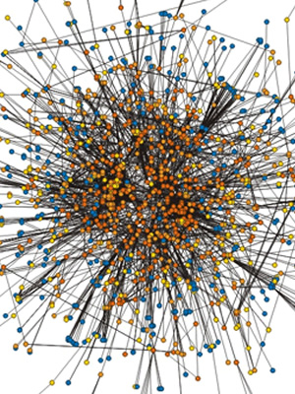
Types of MDS (2)
More typical in Social Sciences is the classification of MDS based on nature of responses:
Decompositional MDS: Subjects rate objects on an overall basis, an “impression,” without reference to objective attributes.
Production of a spatial configuration for an individual and a composite map for group.
Compositional MDS: Subjects rate objects on a variety of specific, pre-specified attributes (e.g. size).
No maps for individuals, only composite maps.
Notes:
-There is another means of classifying MDS models this one is more broadly classified according to the nature of the responses.
-The decompositional MDS is more typical in social sciences

Slide 66
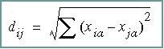
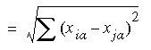
The MDS Model
Classical MDS uses Euclidean principles to model data proximities in geometrical space, where distance (dij) between points i and j is defined as:
xi and xj specify coordinates of points i and j on dimension a, respectively.
The modeled Euclidean distances are related to the observed proximities, δij, by some transformation/function (f).
Most MDS models assume that the data have the form:
δij = f(dij)
All MDS algorithms are a variation of the above (Davidson, 1983).
Notes:
-Euclidean refers to specific geometrical principles
-The model assumes that the proximities are directly related to the distances on the geometrical map.
-The information is a very simplified presentation of the math actually involved in creation of the MDS map and more detailed mathematical explanations are certainly available.

Slide 67
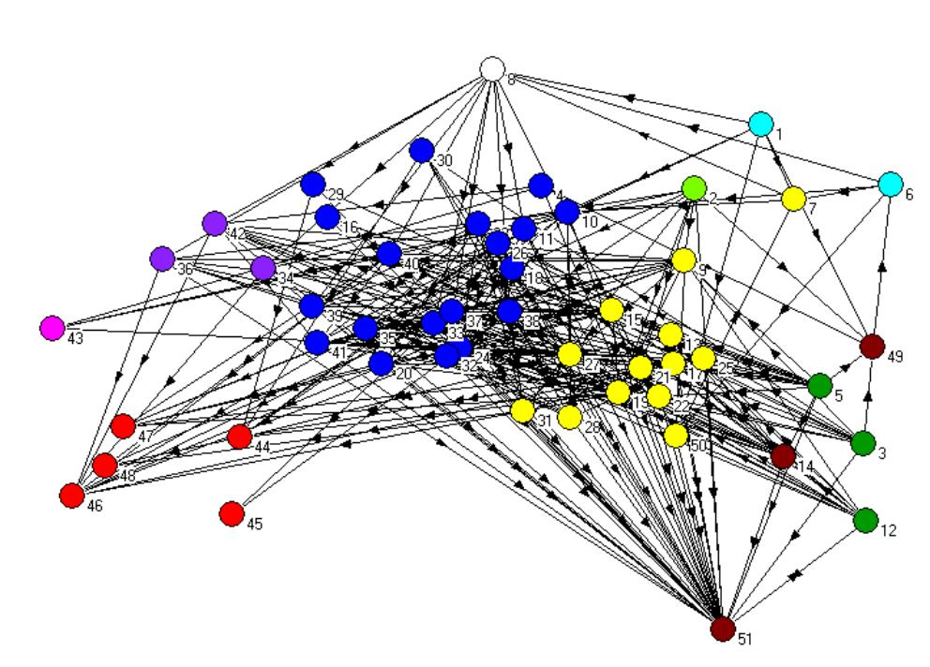
Output of MDS
MDS Map/Perceptual Map/Spatial Representation:
1) Clusters: Groupings in a MDS spatial representation.
These may represent a domain/subdomain.
2) Dimensions: Hidden structures in data. Ordered groupings that explain similarity between items.
Axes are meaningless and orientation is arbitrary.
In theory, there is no limit to the number of dimensions.
In reality, the number of dimensions that can be perceived and interpreted is limited.
Notes:
-As was demonstrated in the cities distance example, the output of MDS is a MDS map.
-Many of these terms also came up during the presentation of the example, we now address them in more detail.
-Axes of the MDS map are meaningless and the orientation is arbitrary even though in the example of the cities, there was a logical layout to the cities; their layout on the MDS map corresponded with their geographical positions.
-By default, a 2-D solution is provided by SPSS.

Slide 68
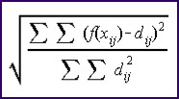
Diagnostics of MDS (1)
MDS attempts to find a spatial configuration X such
that the following is true: f(δij) ≈ dij(X)
Stress (Kruskal’s) function: Measures degree of correspondence between distances among points on the MDS map and the matrix input.
⇒Proportion of variance of disparities
not accounted for by the model:
Range 0-1: Smaller stress = better representation.
None-zero stress: Some/all distances in the map are distortions of the input data.
Rule of thumb: ≤0.1 is excellent; ≥0.15 not tolerable.
Notes:
-SPSS, by default, uses Kruskal’s function of stress, although other forms of stress do exist.

Slide 69
Diagnostics of MDS (2)
R2 (RSQ): Proportion of variance of the disparities accounted for by the MDS procedure.
R2≥0.6 is an acceptable fit.
Weirdness Index: Correspondence of subject’s map and the aggregate map ⇒ outlier identification.
Range 0-1: 0 indicates that subject’s weights are proportional to the average subject’s weights; as the subject’s score becomes more extreme, index approaches 1.
Shepard Diagram: Scatterplot of input proximities (X-axis) against output distances (Y-axis) for every pair of items.
Step-line produced. If map distances fall on the step-line this indicates that input proximities are perfectly reproduced by the MDS model (dimensional solution).
Notes:
Homogeneity of the respondents’ perceptions - weights.

Slide 70
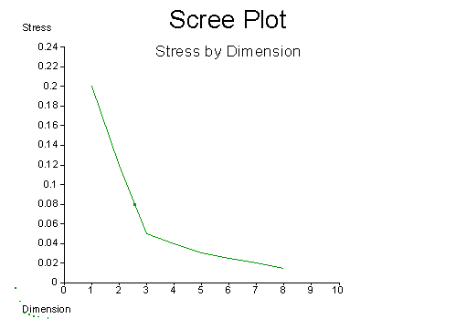
Interpretation of Dimensions
Squeezing data into 2-D enables “readability” but may not be appropriate: Poor, distorted representation of the data (high stress).
Scree plot: Stress vs.
number of dimensions.
E.g. cities distance
Primary objective in dimension interpretation: Obtain best fit with the smallest number of possible dimensions.
How does one assign “meaning” to dimensions?
Notes:
-Scree plot can be used to assess how many dimensions should be extracted/are appropriate. This occurs when the rate of stress no longer changes dramatically with increased number of dimensions. Put in another way, this occurs when there is an “elbow” within the scree plot.

Slide 71
Meaning of Dimensions
Subjective Procedures:
Labelling the dimensions by visual inspection, subjective interpretation, and information from respondents.
“Experts” evaluate and identify the dimensions.
Notes:
-It makes sense to assess the outputs of compositional by validating against other measures of perception because the positions are totally defined by the attributes specified by the researcher.

Slide 72
Validating MDS Results
Split-sample comparison:
Original sample is divided and a correlation between the variables is conducted.
Multi-sample comparison:
New sample is collected and a correlation is conducted between the old and new data.
Comparisons are done visually or with a simple correlation of coordinates or variables.
Assessing whether MDS solution (dimensionality extraction) changes in a substantial way.
Notes:
Checked through correlation analysis.

Slide 73
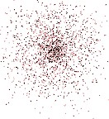
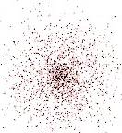
MDS Caveats
Respondents probably perceive stimuli differently. In non-aggregate data, different dimensions may emerge.
Respondents may attach different levels of importance to a dimension.
Importance of a dimension may change over time.
Interpretation of dimensions is subjective.
Generally, more than four times as many objects as dimensions should be compared for the MDS model to be stable.
Notes:
-Point number one is really a point that is applicable to all statistical methods. After all, in the GLM, the scores of one individual may be far from the mean. This is why we use many individuals to construct the mean. As such a dimensional map of one individual may not necessarily reflect the MDS map that comes about from aggregate data.

Slide 74
“Advantages” of MDS
An alternative to the GLM.
Does not require assumptions of linearity, metricity, or multivariate normality.
Can be used to model nonlinear relationships.
Dimensionality “solution” can be obtained from individuals; gives insight into how individuals differ from aggregate data.
Reveals dimensions without the need for defined attributes.
Dimensions that emerge from MDS can be incorporated into regression analysis to assess their relationship with other variables.
Notes:
-GLM: bias towards utilizing quantitative data and to strong measurement assumptions about the data.
-Hence, MDS is more flexible than then GLM.
-With respect to point 5: it is like providing the dependent variable (similarity among objects) and figuring out what the independent variables (perceptual dimension) must be.

Slide 75
tSNE to the rescue…
T-Distributed Stochastic Neighbour Embedding
Aims to solve the problems of PCA
Non-linear scaling to represent changes at different levels
Optimal separation in 2-dimensions

Slide 76
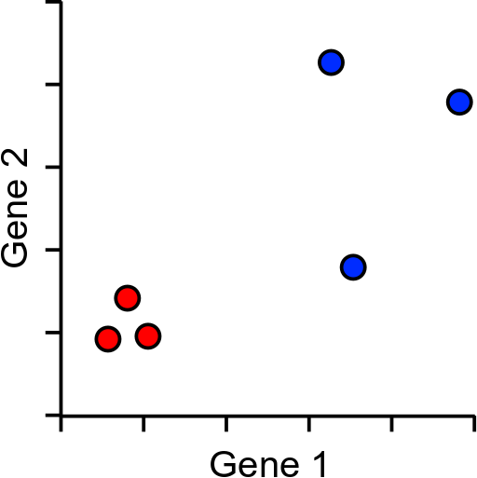
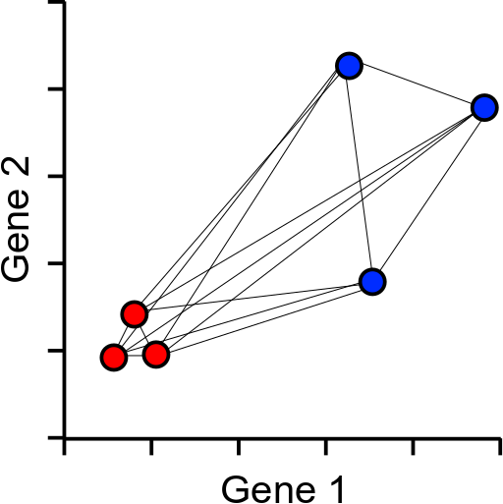
How does tSNE work?
Based around all-vs-all table of pairwise cell to cell distances

Slide 77
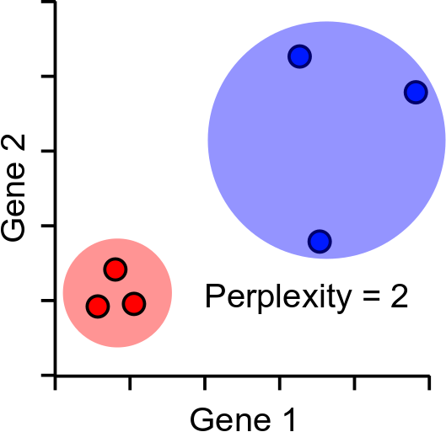
Distance scaling and perplexity
Perplexity = expected number of neighbours within a cluster
Distances scaled relative to perplexity neighbours

Slide 78
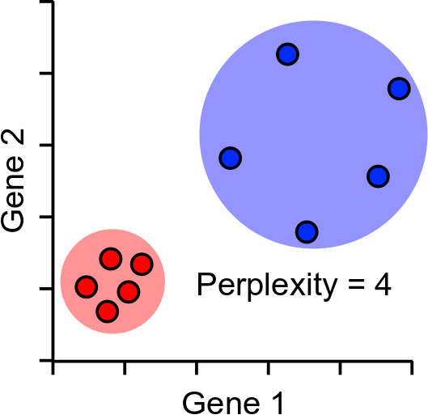


Perplexity Robustness

Slide 79
tSNE Projection
Normally 2D, but can be any number of dimensions
Randomly scatter all points within the space
Start a simulation
Aim is to make the point distances match the distance matrix
Shuffle points based on how well they match
Stop after fixed number of iterations, or
Stop after distances have converged

Slide 80





tSNE Projection
X and Y don’t mean anything (unlike PCA)
Distance doesn’t mean anything (unlike PCA)
Close proximity is highly informative
Distant proximity isn’t very interesting
Can’t rationalise distances, or add in more data

Slide 81




tSNE Practical Examples
Perplexity Settings Matter
Original
Perplexity = 2
Perplexity = 30
Perplexity = 100
https://distill.pub/2016/misread-tsne/

Slide 82




tSNE Practical Examples
Cluster Sizes are Meaningless
Original
Perplexity = 2
Perplexity = 5
Perplexity = 50
https://distill.pub/2016/misread-tsne/

Slide 83




tSNE Practical Examples
Distances between clusters can’t be trusted
Original
Perplexity = 2
Perplexity = 5
Perplexity = 30
https://distill.pub/2016/misread-tsne/

Slide 84


So tSNE is great then?
Kind of…
Imagine a dataset with only one super informative gene
Now 3 genes
Now 3,000 genes
Everything is the same distance from everything
Distance within cluster = low
Distance between clusters = high
Distance within cluster = higher
Distance between clusters = lower

Slide 85
So everything sucks?
PCA
Requires more than 2 dimensions
Thrown off by quantised data
Expects linear relationships
tSNE
Can’t cope with noisy data
Loses the ability to cluster
Answer: Combine the two methods, get the best of both worlds
PCA
Good at extracting signal from noise
Extracts informative dimensions
tSNE
Can reduce to 2D well
Can cope with non-linear scaling
This is what CellRanger does in its default analysis

Slide 86
So PCA + tSNE is great then?
Kind of…
tSNE is slow. This is probably it’s biggest crime
tSNE doesn’t scale well to large numbers of cells (10k+)
tSNE only gives reliable information on the closest neighbours large distance information is almost irrelevant

Slide 87
UMAP to the rescue!
UMAP is a replacement for tSNE to fulfil the same role
Conceptually very similar to tSNE, but with a couple of relevant (and somewhat technical) changes
Practical outcome is:
UMAP is quite a bit quicker than tSNE
UMAP can preserve more global structure than tSNE*
UMAP can run on raw data without PCA preprocessing*
UMAP can allow new data to be added to an existing projection
* In theory, but possibly not in practice

Slide 88
UMAP differences
Instead of the single perplexity value in tSNE, UMAP defines
Nearest neighbours: the number of expected nearest neighbours – basically the same concept as perplexity
Minimum distance: how tightly UMAP packs points which are close together
Nearest neighbours will affect the influence given to global vs local information. Min dist will affect how compactly packed the local parts of the plot are.

Slide 89
UMAP differences
Speed – mostly a level of maths I’m not going to get into!
UMAP skips a normalisation step in the calculation of high dimensional distances which speeds it up
In the 2D projection UMAP uses a more efficient method to shuffle the cells into their final position
Doesn’t have to measure every cell to decide on what to move
Uses an algorithm which can be multi-threaded
Algorithm is more deterministic, allowing more data to be projected later

Slide 90


UMAP differences
Structure preservation – mostly in the 2D projection scoring
Scoring
(penalty)
value
Distance in
projected data
Distance in
original data
tSNE
UMAP
https://towardsdatascience.com/how-exactly-umap-works-13e3040e1668

Slide 91

So UMAP is great then?
Kind of…
tSNE
UMAP

Slide 92


So UMAP is great then?
Kind of…
It may perform better on more complex datasets
It’s certainly quicker
https://pair-code.github.io/understanding-umap/

Slide 93

So UMAP is all hype then?
No, it really does better for some datasets…
3D mammoth skeleton projected into 2D
tSNE: Perplexity 2000 2h 5min
UMAP: Nneigh 200, mindist 0.25, 3min
https://pair-code.github.io/understanding-umap/

Slide 94
Practical approach PCA + tSNE/UMAP
Filter heavily before starting
Nicely behaving cells
Expressed genes
Variable genes
Do PCA
Extract most interesting signal
Take top PCs. Reduce dimensionality (but not to 2)
Do tSNE/UMAP
Calculate distances from PCA projections
Scale distances and project into 2-dimensions

